Slide 1
VACIMÓVEL
Deliberação CIB-SUS/MG Nº 4.279 e a Resolução SES-MG Nº 8.888

Slide 2
VACIMOVEL
Lote | Item | Código | Descrição do item | Unid. | Quant. total | Valor Unitário | Valor Total
2 | 2 | 1917005 | FURGAO - CARROCERIA: FECHADA, ADAPTADA PARA UNIDADE MOVEL; NUMERO LUGARES: 3 LUGARES (CA-BINE); NUMERO PORTA: 2 DIANT. + 1 LATERAL CORRE-DICA + 1 TRAS. BIPARTIDA; CAPACIDADE CARGA MINI-MA: MINIMA 1300 KG; POTENCIA MINIMA: 130 CV; CILINDRADA MINIMA: CONFORME LINHA DE PRODU-CAO; DIRECAO: HIDRAULICA OU ELETRICA; TRACAO: CONFORME LINHA DE PRODUCAO; SUSPENSAO: CON-FORME LINHA DE PRODUCAO; SISTEMA DE FREIO: CONFORME LINHA DE PRODUCAO; COMBUSTIVEL: DIE-SEL; ACESSORIOS: AR CONDIC, TACOGRAFO, TV, TOL-DO, CAMARA DE VACINA; 0KM, FABRICADO, NO MA-XIMO, HA 6 (SEIS) MESES, COM TODOS OS ACESSORIOS MINIMOS OBRIGATORIOS, CONFORME LEGISLACAO EM VIGOR. ESTE ITEM POSSUI ESPECIFICACAO LONGA ANEXADA (69276378) | Unid. | 5 | R$ 340.207,00 | R$ 1.701.035,00

Slide 3
Marca vencedora: FIAT Modelo: DUCATO MAXICARGO 13M³.
Creditado: R$ 2.045.000,00
Gasto: R$ 1.701.035,00
Diferença: R$ 343.965,00
Data prevista para entrega: 04/07/2024.

Slide 4
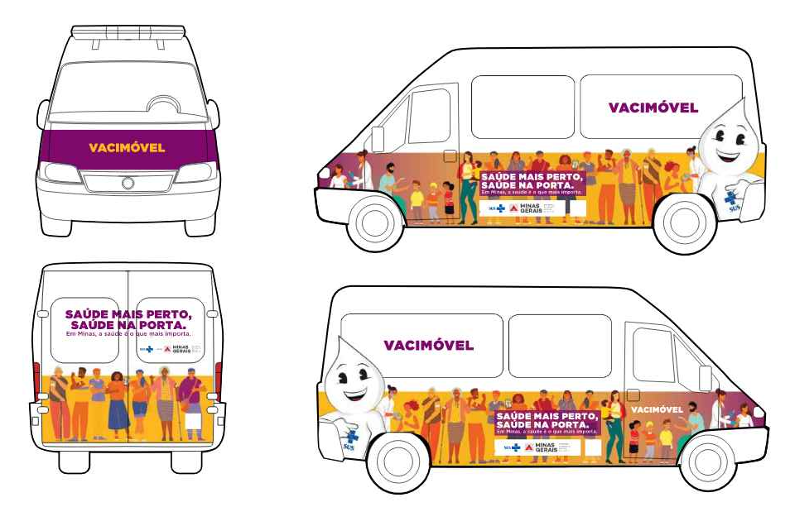

Slide 5
ROTAS | MUNICÍPIOS | POPULAÇÃO | EXTENÇÃO TER. | POP.URBANA | POP.RURAL | DENS.DEMOG.
1 | Alvinópolis | 15.059 | 599 Km2 | 75% | 25% | 25 hab./km2
 | Dom Silvério | 5.196 | 194 km2 | 78% | 22% | 27 hab./km2
 | Sem Peixe | 2.847 | 176 Km2 | 0% |  | 16 hab./km2
 | Rio Doce | 2.465 | 112 km2 | 67% | 33% | 22 hab./km2
 | TOTAL | 25.567 | 1.081
2 | Barra Longa | 6.143 | 383 Km2 | 0% | - | 16 hab./km2
 | Diogo de Vasconcelos | 3.848 | 165 km2 | 0% | - | 23 hab./km2
 | Guaraciaba | 10.223 | 348 km2 | 0% | - | 29 hab./km2
 | Amparo do Serra | 5.053 | 136 km2 | 52% | 48% | 37 hab./km2
 | TOTAL | 25.267 | 1.032

Slide 6
ROTAS | MUNICÍPIOS | POPULAÇÃO | EXTENÇÃO TER. | POP.URBANA | POP.RURAL | DENS.DEMOG.
3 | Jequeri | 12.848 | 547 km2 | 57% | 43% | 23 hab./km2
 | Urucânia | 10.291 | 138 km2 | 77% | 23% | 75 hab./km2
 | Santa Cruz do Escalvado | 4.992 | 258 km2 | 35% | 65% | 19 hab./km2
 | Oratórios | 4.493 | 89 Km2 | 0% | - | 50 hab./km2
 | TOTAL | 32.624 | 1032
4 | Raul Soares | 23.818 | 763 km2 | 65% | 35% | 31 hab./km2
 | São Pedro dos Ferros | 8.356 | 402 km2 | 0% | - | 21 hab./km2
 | TOTAL | 32.174 | 1165

Slide 7
ROTAS | MUNICÍPIOS | POPULAÇÃO | EXTENÇÃO TER. | POP.URBANA | POP.RURAL | DENS.DEMOG.
5 | Rio Casca | 14.201 | 384 Km2 | 80% | 20% | 37 hab./km2
 | São José do Goiabal | 5.636 | 184 Km2 | 65% | 25% | 31 hab./km2
 | Santo Antonio do Grama | 4.085 | 130 Km2 | 82% | 18% | 31 hab./km2
 | Piedade de Ponte Nova | 4.062 | 83 Km2 | 78% | 22% | 49 hab./km2
 | TOTAL | 27.984 | 781
Fonte: Censo Demográfico 2010.

Slide 8
A manutenção dos veículos, manutenção dos equipamentos, seguro e emplacamento pelo CISAMAPI?
SIM , Para isto será feito um Contrato de Programa com os municípios de cada rota Proposta: valor dividido pelo número dos municípios que usam cada van, todos pagam o mesmo valor.
Rotas - validar a proposta ? Precisam de quantos dias?
Número de dias que o veículo ficará em cada município? Estudo da equipe de imunização.
Custeio (motoristas e equipe/ combustível/ limpeza/ insumos se for o caso), por conta dos municípios, achamos que é a melhor decisão.
Vamos PACTUAR estas questões ? Quando?
?

Slide 9
Programa Miguilim
Deliberação CIB-SUS/MG n° 4.284 de 25 de julho de 2023

Slide 11
DELIBERAÇÃO CIB-SUS/MG Nº 4.284, DE 25 DE JULHO DE 2023.
Fica aprovado o programa de saúde auditiva e ocular dos educandos da rede pública de educação básica de Minas Gerais, política continuada no âmbito do SUS-MG denominada Programa Miguilim
O Programa Miguilim objetiva a promoção da saúde auditiva e ocular de educandos da rede pública da educação básica, e a detecção de alterações auditivas e oculares, em tempo oportuno para se evitar comprometimentos no desenvolvimento e no aprendizado.
Art. 5º - O financiamento do Programa Miguilim terá natureza tripartite, contando com recurso federal, estadual e municipal.

Slide 12
Art. 25 - São atribuições dos serviços: I - realizar a consulta oftalmológica com avaliação clínica que consiste em: anamnese, aferição de acuidade visual, refração dinâmica e/ou estática, biomicroscopia do segmento anterior, tonometria, mapeamento de retina, teste ortóptico, atendimento às urgências oftalmológicas clínicas, hipótese diagnóstica e apropriada conduta propedêutica e terapêutica, incluindo a referência e contrarreferência aplicáveis.
Art. 26 - Os serviços executores em assistência oftalmológica deverão possuir as instalações físicas e recursos adequados, conforme descrito no Anexo VII desta Deliberação, bem como deverão possuir capacidade técnica e operacional para realizar os seguintes procedimentos descritos nos sistemas oficiais de gestão do SUS:
I - código 0211060127 - Mapeamento de retina;
II - código 0211060224 - Teste de visão de cores;
III - código 0211060232 - Teste ortóptico;
IV - código 0211060259 - Tonometria;
V - código 0301010072 - Consulta médica especializada CBO oftalmologia;
VI - código 0405050259 - Retirada de corpo estranho da córnea;

Slide 13
RESOLUÇÃO SES/MG Nº 9.069, DE 18 DE OUTUBRO DE 2023
Art. 7º - Os indicadores e as regras de monitoramento estão estabelecidos no Anexo IV desta Resolução.
Parágrafo único - A produção assistencial a ser executada deverá considerar a carteira de serviços dispostas no Art. 26 da Deliberação CIB-SUS/MG nº 4.284, de 25 de julho de 2023 e deverá ser registrada no Sistema de Informações Ambulatoriais SIA/SUS) em Boletim de Produção Ambulatorial Individualizado (SIA/BPA-I).
Art. 8º - As regras de financiamento e os respectivos valores dispostos nesta Resolução terão a vigência máxima de 60 (sessenta) meses, devendo as diretrizes sobre competências futuras serem divulgadas em nova Resolução específica, conforme Lei Orçamentária Anual vigente.

Slide 14
ANEXO I DA RESOLUÇÃO SES/MG Nº 9.069, DE 18 DE OUTUBRO DE 2023. METODOLOGIA
PARA DIMENSIONAMENTO DO RECURSO FINANCEIRO ESTADUAL DO PROGRAMA MIGUILIM- MÓDULO DE SAÚDE OCULAR Foram considerados os seguintes critérios para definição do recurso estadual por beneficiário:
I – A estimativa populacional na faixa etária de 05 a 18 anos de idade, segundo dados IBGE/TCU 2021;
II – A definição de uma carteira de procedimentos para assegurar a avaliação clínica oftalmológica completa;
III – A definição da meta física por origem, reflete a necessidade de acesso ao serviço especializado de oftalmologia através de consulta oftalmológica e exames relacionados à carteira, e foi projetada a partir da aplicação do parâmetro assistencial de 3% (três por cento) da população alvo, que corresponde ao valor máximo do estudo de dimensionamento da Rede de Atenção em Oftalmologia em MG aprovado pelo Grupo de Trabalho SES/COSEMS de Oftalmologia;
IV – A estimativa do quantitativo de educandos que terão indicação de óculos, correspondendo a 30% (trinta por cento) da faixa etária esperada pela consulta oftalmológica;

Slide 15
RESOLUÇÃO CONJUNTA SES-MG/SEE-MG/Nº 465, DE 28 DE DEZEMBRO DE 2023
Art. 2º - O Programa Miguilim visa:
I - qualificar os profissionais da educação e da saúde para realização de estratégias e ações de triagem e de promoção da saúde auditiva e ocular no ambiente escolar;
II - organizar e realizar a triagem no ambiente escolar pelos profissionais da educação para identificação de possíveis sinais sugestivos de alterações auditivas e oculares;
III. estruturar e qualificar a atenção ambulatorial especializada para diagnóstico e tratamento das alterações auditivas e oculares;
VI - qualificar e ampliar o acesso ao tratamento clínico e cirúrgico das alterações auditivas e oculares em crianças;
VII - fornecer óculos para educandos com alterações visuais e aparelhos de amplificação sonora individual (AASI) e outros dispositivos necessários para reabilitação de educandos com alterações e deficiências auditivas;
VIII - organizar o fluxo assistencial entre a educação, APS, atenção especializada e atenção hospitalar e fortalecer o cuidado compartilhado entre os níveis e pontos de atenção; e
IX - propiciar a resposta social adequada às demandas de saúde auditiva e ocular
Responsabilidade : incluindo a referência e contrarreferência aplicáveis,

Slide 16
ANEXO ÚNICO DA RESOLUÇÃO SES/MG Nº 9.183, DE 30 DE NOVEMBRO DE 2023. “ANEXO II DA RESOLUÇÃO SES/MG Nº 9.069, DE 18 DE OUTUBRO DE 2023”.
Quadro 1 - Relação dos beneficiários, meta física e financeira para consulta e óculos e valor anual e correspondente ao 1º repasse, segundo os municípios de atendimentos pactuados nos territórios.
Município de atendimento | Recurso total | Recurso total - 13 meses | Meta física - consulta oftalmológica | Recurso financeiro - Consulta | Meta física - óculos | Recurso financeiro - Óculos
Ponte Nova | R$ 188.418,18 | R$ 204.119,69 | 1021 | R$ 82.884,78 | 307 | R$ 105.533,40

Slide 17
Município de origem | Meta física-consulta | Meta física - óculos
 | 1021 | 307
310040 ACAIACA | 21 | 6
310230 ALVINOPOLIS | 72 | 22
310250 AMPARO DO SERRA | 21 | 6
310570 BARRA LONGA | 19 | 6
312170 DIOGO DE VASCONCELOS | 17 | 5
312270 DOM SILVERIO | 19 | 6
312820 GUARACIABA | 46 | 14
313550 JEQUERI | 58 | 17
314585 ORATORIOS | 24 | 7
315020 PIEDADE DE PONTE NOVA | 23 | 7
315210 PONTE NOVA | 296 | 89
315400 RAUL SOARES | 113 | 34
315490 RIO CASCA | 70 | 21
315500 RIO DOCE | 11 | 3
315740 SANTA CRUZ DO ESCALVADO | 20 | 6
316010 SANTO ANTONIO DO GRAMA | 18 | 5
316340 SAO JOSE DO GOIABAL | 25 | 8
316400 SAO PEDRO DOS FERROS | 40 | 12
316556 SEM-PEIXE | 10 | 3
316630 SERICITA | 42 | 13
317050 URUCANIA | 56 | 17

Slide 18
PROJETO MIGUILIM
 | 13 meses
Município de origem | Meta física-consulta | Meta física -
 |  | óculos
 | 1109 | 332
310040 ACAIACA | 23 | 7,000
310230 ALVINOPOLIS | 78 | 24,000
310250 AMPARO DO SERRA | 23 | 7,000
310570 BARRA LONGA | 21 | 6,000
312170 DIOGO DE VASCONCELOS | 18 | 5,000
312270 DOM SILVERIO | 21 | 7,000
312820 GUARACIABA | 50 | 15,000
313550 JEQUERI | 63 | 18,000
314585 ORATORIOS | 26 | 8,000
315020 PIEDADE DE PONTE NOVA | 25 | 8,000
315210 PONTE NOVA | 321 | 96,000
315400 RAUL SOARES | 123 | 37,000
315490 RIO CASCA | 76 | 23,000
315500 RIO DOCE | 12 | 3,000
315740 SANTA CRUZ DO ESCALVADO | 22 | 6,000
316010 SANTO ANTONIO DO GRAMA | 20 | 5,000
316340 SAO JOSE DO GOIABAL | 27 | 9,000
316400 SAO PEDRO DOS FERROS | 43 | 13,000
316556 SEM-PEIXE | 11 | 3,000
316630 SERICITA | 46 | 14,000
317050 URUCANIA | 60 | 18,000
TOTAL | 1109 | 332
TOTAL | R$ 90.028,62 | R$ 114.128,32
Total |  | R$ 204.156,94
Valor Carteira da Consulta | R$ 81,18
Valor Óculos | R$ 343,56

Slide 19
PROPOSTA :
Aumentar a meta física das consultas e dos óculos no Processo Licitatório - Registro de Preços, com recurso da PPI.
Cadastrar no sistema Way parte do saldo EXISTENTE NA CONTA DA PPI ref. pagamento de extrapolamentos anteriores e rendimentos bancários para ser utilizado quando extrapolar a meta anual tanto para consultas e óculos da PPI.

